Slide 1
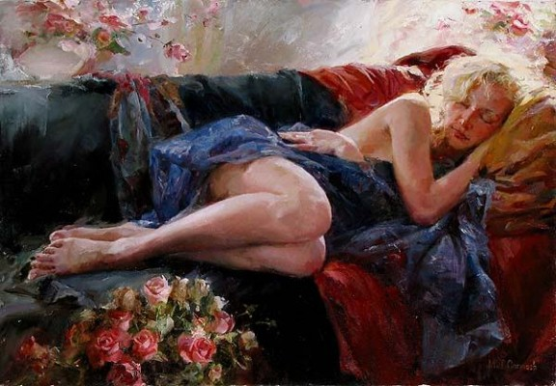
Michael et Inessa GARMASH
L'univers féminin
avec Jean René
Ouvrez le son et cliquez pour avancer

Slide 2
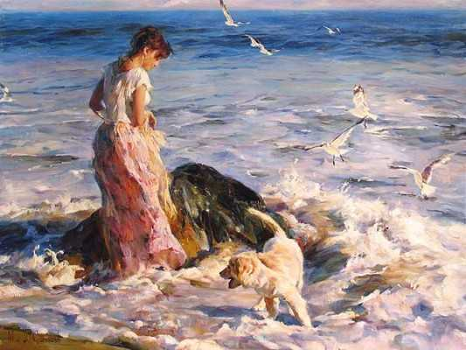

Slide 3
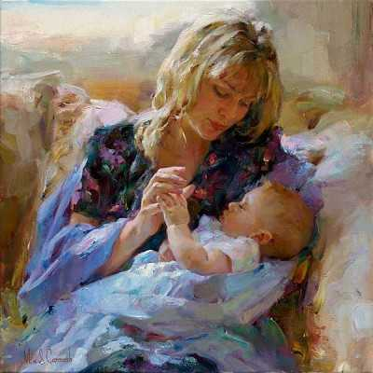

Slide 4


Slide 5


Slide 6


Slide 7
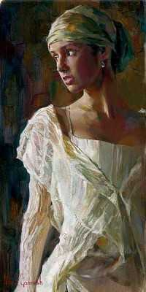

Slide 8
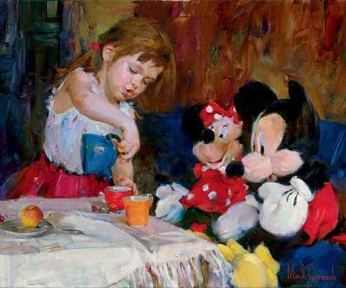

Slide 9
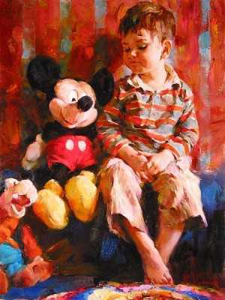

Slide 10
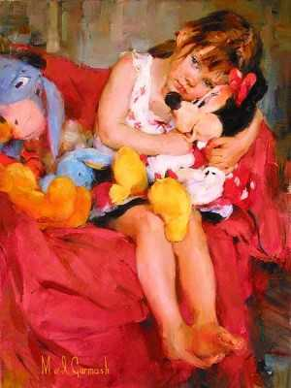

Slide 11
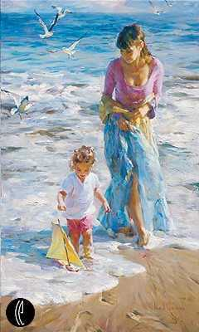

Slide 12


Slide 13
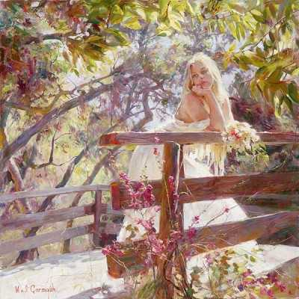

Slide 14


Slide 15


Slide 16
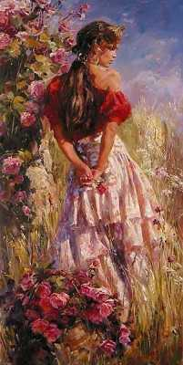

Slide 17
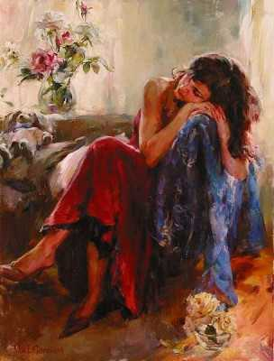

Slide 18


Slide 19
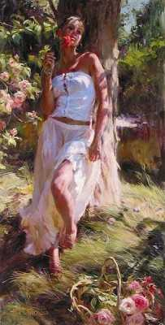

Slide 20


Slide 21


Slide 22


Slide 23
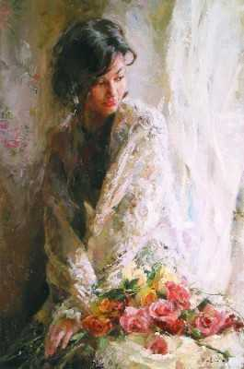

Slide 24


Slide 25
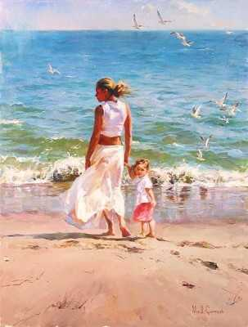

Slide 26
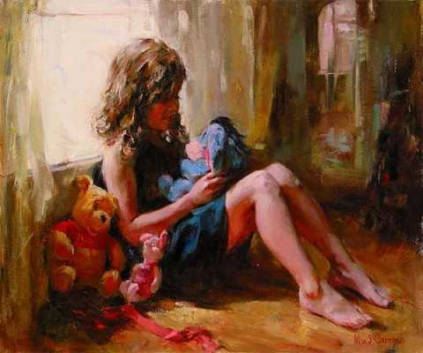

Slide 27
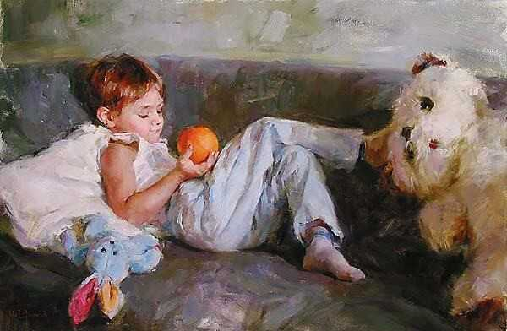

Slide 28
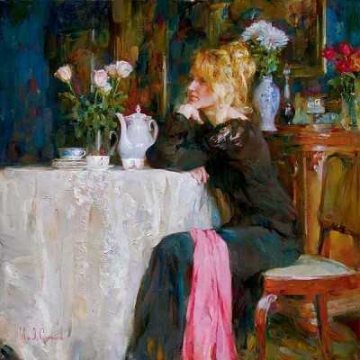

Slide 29
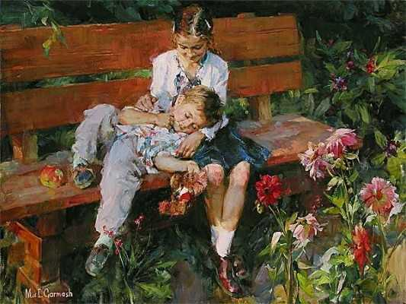

Slide 30
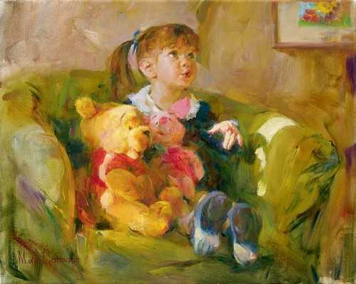

Slide 31
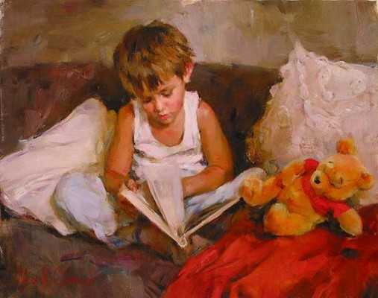

Slide 32


Slide 33


Slide 34

Amour et Amitié
à bientôt dans un autre univers
Montage et son Jean René

Slide 35


Visionné chez
Pour en voir plus cliquez ici

